Slide 1
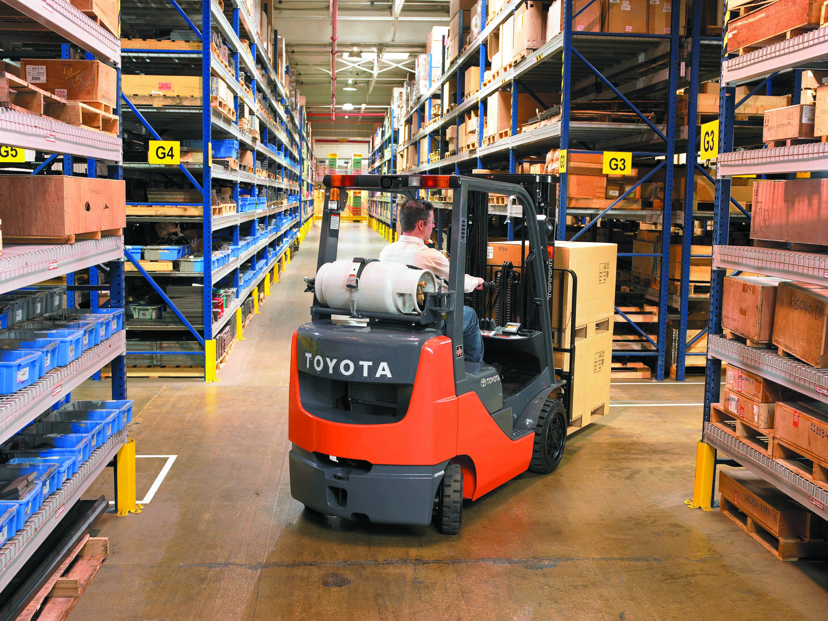
אפליקציית שליטה למשקל כלי שינוע
Liron Zluf
Eyal Fridman
Omri Ben Shitrit

Slide 2
משקל בכלי שינוע?
באמצעות מערכת שקילה בכלי שינוע -ניתן לשקול בכל מקום, להבדיל ממאזניים סטטיים אשר נמצאים ברצפה או במקום קבוע אחר.
פתרון זה מאפשר קיצור זמנים משמעותי בכל הנוגע לבדיקת תקינות ההזמנה. בדיקת תקינות ההזמנה מתבצעת ברוב המקרים באמצעות השוואת משקל.

Slide 3
מוטיבציה ע״י דוגמא
מצב לפני התקנת מערכת שקילה על כלי שינוע:
הכנת ההזמנה כרגיל ובדיקת תקינות בסוף ע״י מאזניים
מצב לאחר התקנת מערכת שקילה על כלי שינוע:
עבור כל פריט שמניחים, נבדוק האם הוא תקני
*תקני,תקינות:
המשקל של הפריט בDB = משקל בפועל

Slide 4
אפליקציית השליטה החדשה
זולה באופן יחסי ואמינה יותר.
נתמכת בשתי מערכות ההפעלה העיקריות לטלפונים חכמים (אנדרואיד, iOS), ולכן אינה דורשת קניית ציוד קצה יקר.
ידידותית למשתמש.
ביצועי המערכת החדשה טובים או שקולים לביצועי המסופונים והמחשבים הניידים הקיימים.
מאפשרת לעובד להסתובב עם פחות ציוד נלווה כגון סורק ברקוד חיצוני.
מאפשרת התממשקות עם מערכת הניהול של הלקוח.

Slide 5





טכנולוגיות
Client side
JavaScript
IONIC
AngularJS
HTML5
CSS3
jQuery

Slide 6



טכנולוגיות
Server side
NodeJS
ExpressJS
MongoDB

Slide 7
טכנולוגיות נוספות
NFC
TCP SOCKET
MD5 Encryption
Cordova Plugins:
Cz.blocshop.socketsforcordova
Phonegap-nfc
Phonegap-plugin-barcodescanner
Cordova-plugin-vibration
Cordova-plugin-geolocation
Cordova-plugin-x-socialsharing
Com.darktalker.cordova.screenshot

Slide 8

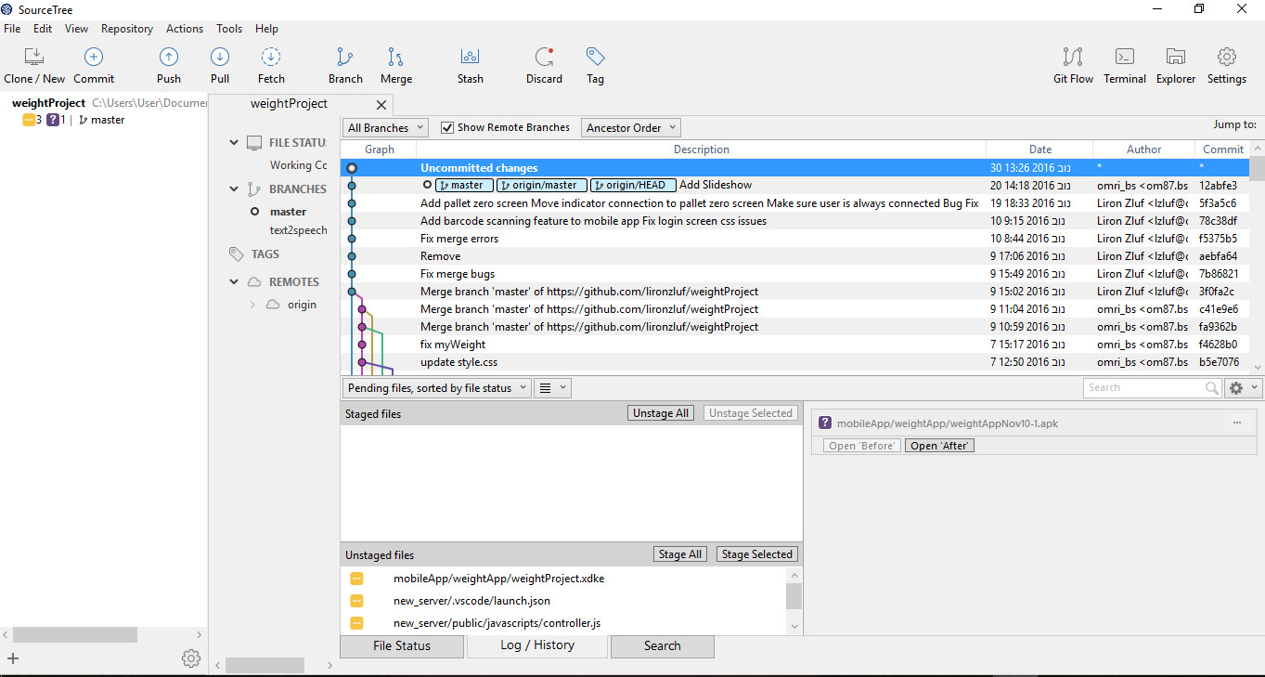
פיתוח Agile ועבודה עם Git,Github

Slide 9
NoSQL Database
Users
userName
password
securityLevel
nfc
Items
sku
itemName
amount
weight
location
Weights
userName
date
weight
latitude
longitude
Orders
orderNumber
sku
userName
amount
status

Slide 10



הצגת מערכת הניהול
DB
Server
Client

Slide 11
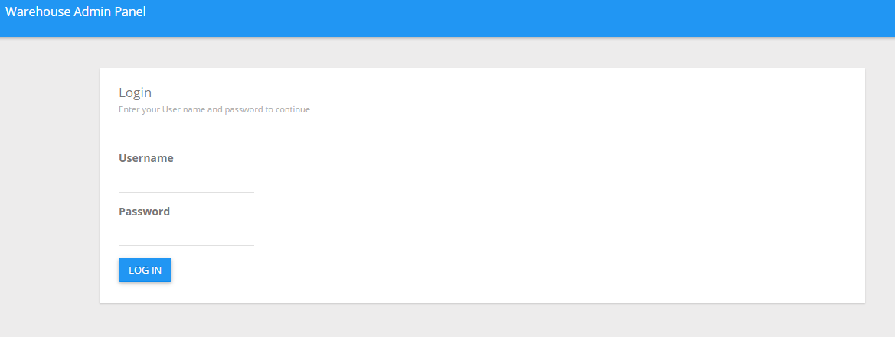
מערכת הניהול מסך התחברות מנהל

Slide 12
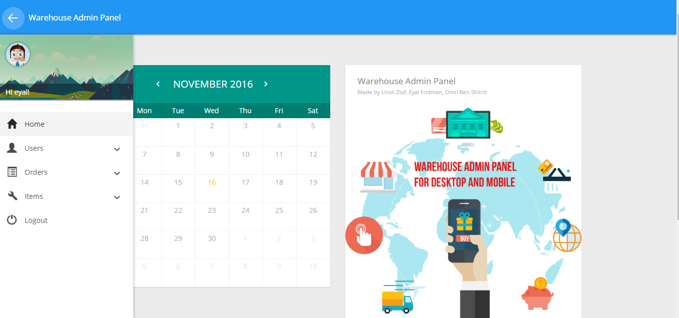
מערכת הניהול מסך ראשי

Slide 13
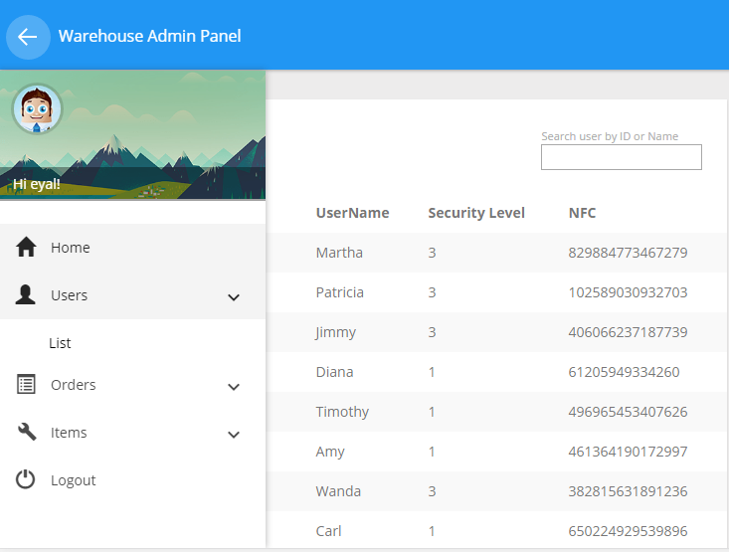
מערכת הניהול צפייה ועריכה של משתמשים

Slide 14
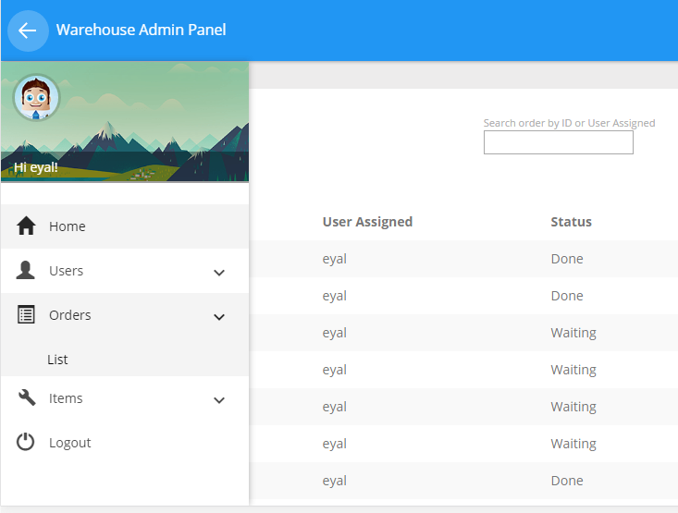
מערכת הניהול צפייה ועריכה של הזמנות
לכל הזמנה ניתן לראות האם היא טרם בוצעה לפי עמודת ה"סטטוס"

Slide 15
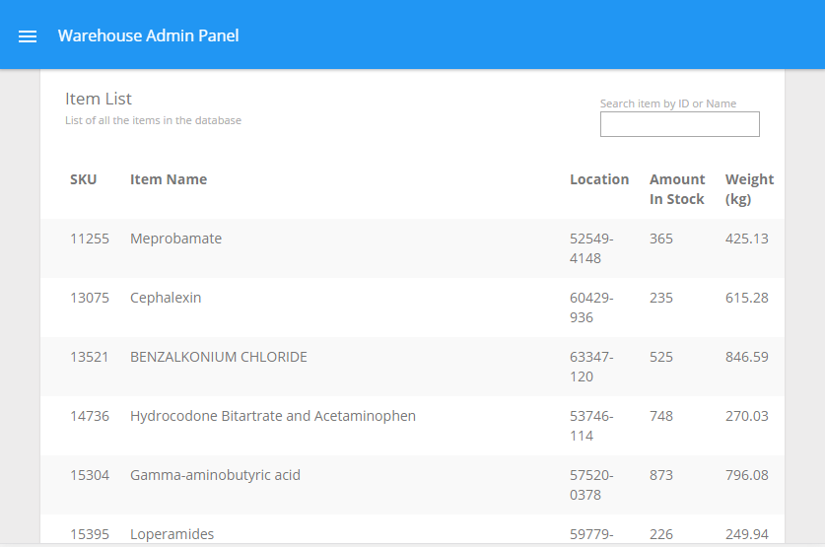
מערכת הניהול צפייה ועריכה של מוצרים
לכל מוצר הקיים במערכת ניתן לראות את מספר הברקוד שלו , מיקומו במחסן, כמות במלאי ומשקל

Slide 16
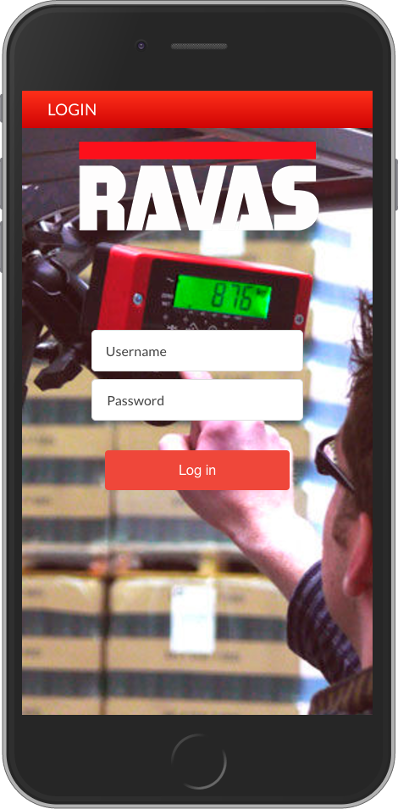
ארכיטקטורה- אפליקציה
TCP Socket
Serial
Wireless Serial Server
HTTP Protocol

Slide 17
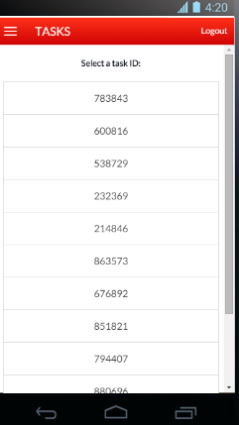


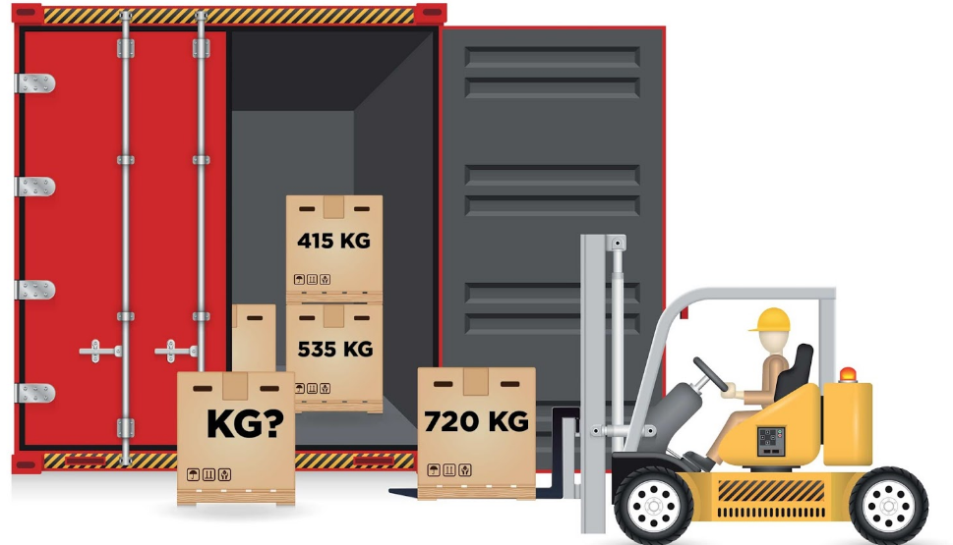
איך הכול עובד
ההזמנות מתממשקות עם המכשיר של עובד המחסן
מנהל מזין הזמנות
למערכת ניהול
עובד המחסן מלקט את ההזמנה

Slide 18
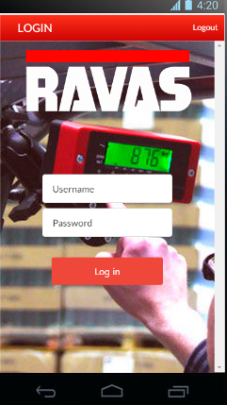
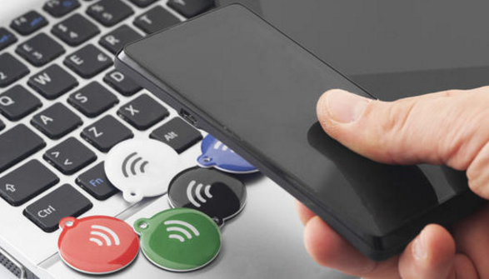
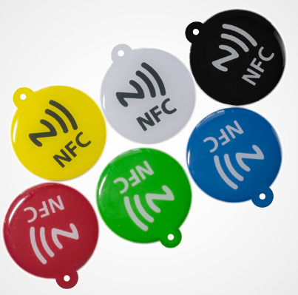
האפליקציה מסך כניסת משתמש
בנוסף קיימת אפשרות להתחבר לאפליקציה דרך NFC על ידי הצמדת התג לגב המכשיר
ניתן להיכנס למערכת דרך שם משתמש וסיסמא

Slide 19
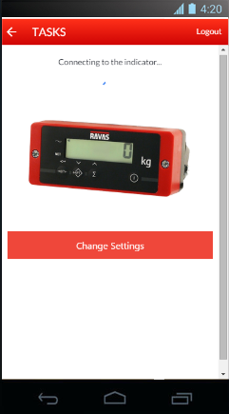
האפליקציה מסך המשימות של העובד
כל עובד בתחילת יום מקבל משימות לביצוע עליו לבחור באחת המשימות
לאחר בחירת משימה מתבצע חיבור למשקל

Slide 20
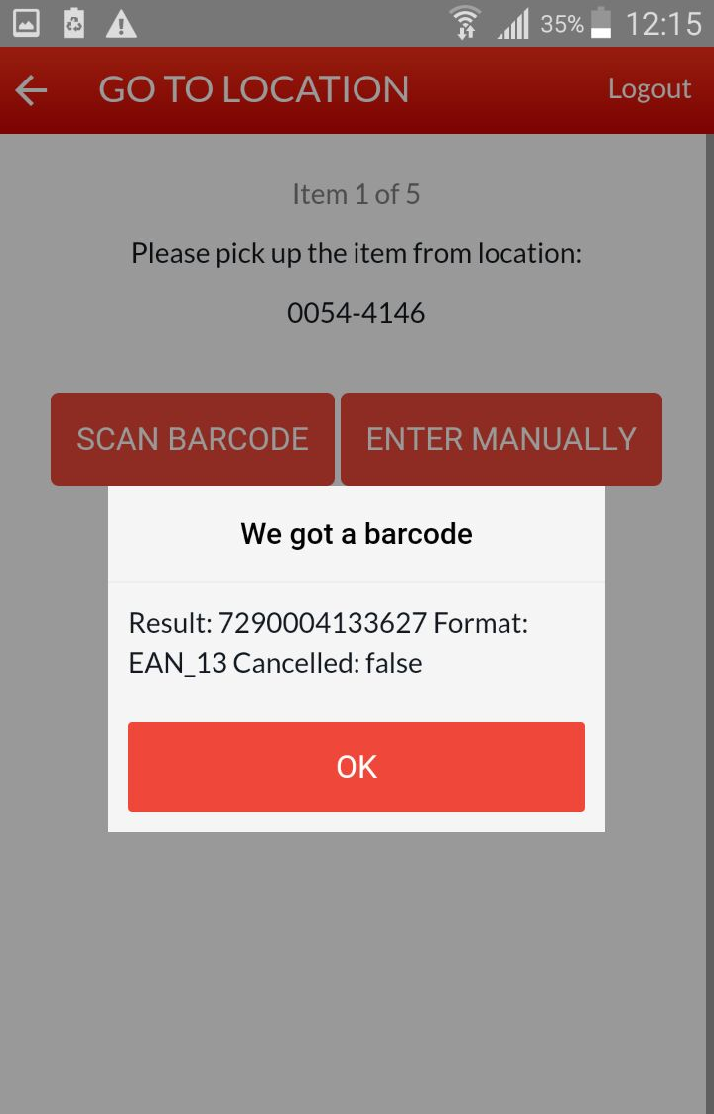
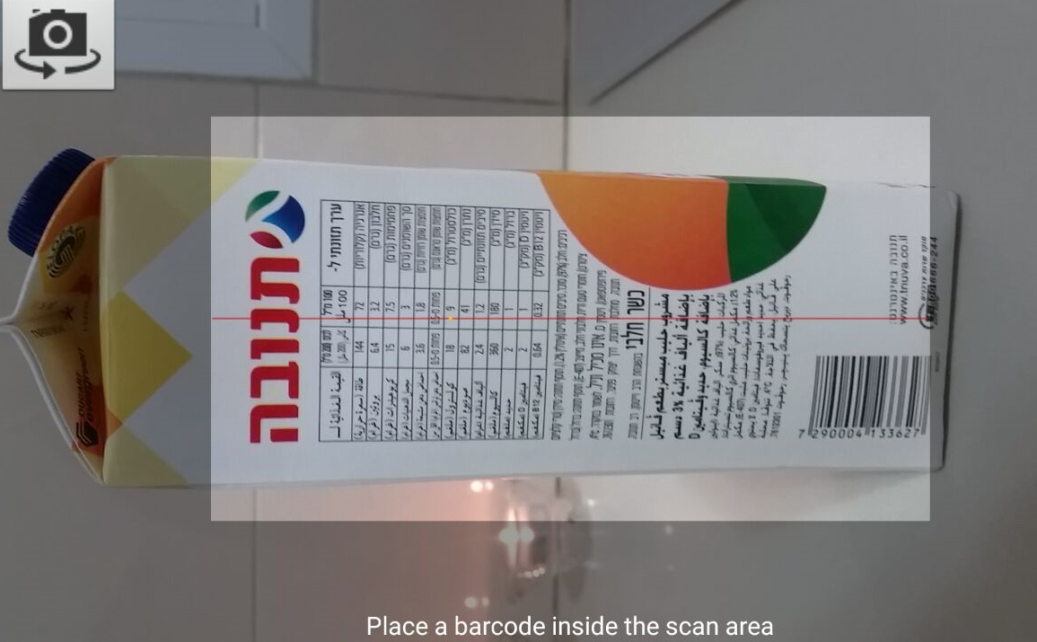
האפליקציה ליקוט פריט, סריקת ברקוד
ניתן לקלוט פריט דרך סריקת ברקוד או הכנסתו ידנית

Slide 21
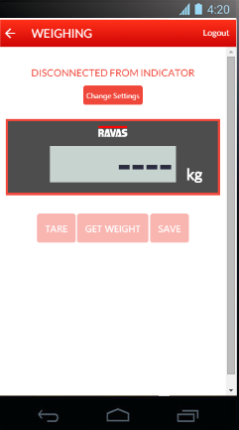
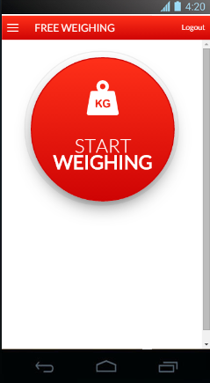
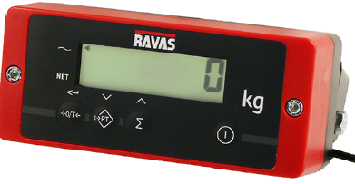
האפליקציה מסך שקילה חופשית
האפליקציה שולחת בקשה לבקר לבצע שקילה, הבקר מבצע את השקילה ושולח את המשקל לאפליקציה

Slide 22
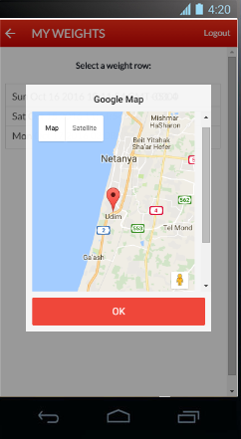
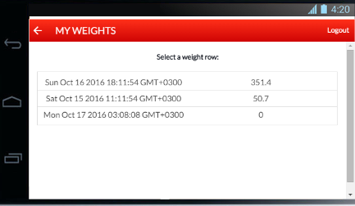
האפליקציה מסך השקילות שלי
לחיצה על אחת השקילות תפתח מפה “Google Map” עם המיקום המדויק בו נלקחה השקילה.
התממשקות עם
"Google maps API"

Slide 23

THE END

